Slide 1
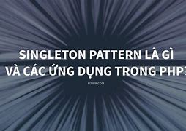
SINGLETON PATTERN
Nhóm 8

Slide 2
I. Định nghĩa Singleton Pattern
Singleton là một trong năm design pattern của nhóm Creational Design Pattern, Singleton là một pattern khởi tạo mà:
Nó đảm bảo một lớp chi có duy nhất một instance(khởi tạo).
Nó cung cấp một cách toàn diện để truy cập tới instance đó.

Slide 3
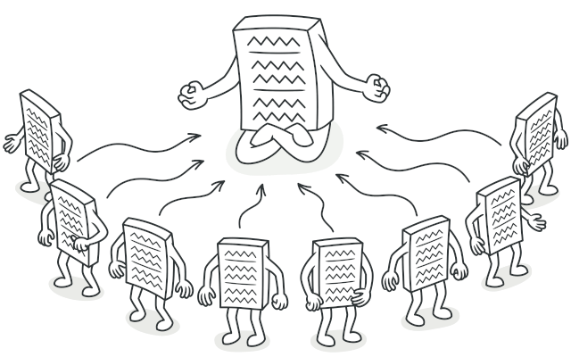
II. Lý do những developer nên chọn Singleton
Đa phần các đối tượng đều tự chịu trách nhiệm cho công việc của mình.
Nhiều đói tượng lại có thêm nhiện vụ và có tầm ảnh hưởng rộng lớn.
Nó có thể thay thế cho hai instance khác nhau.

Slide 4

Ví dụ cho câu nói Singleton có thể thay thế cho hai instance

Slide 5
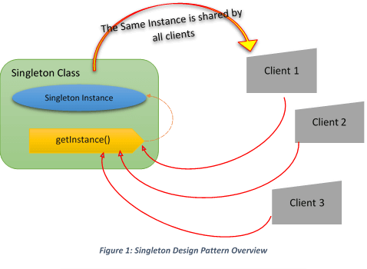
III. Chức năng của Singleton Pattern
Vấn đề mà Singleton giải quyết là:
Nó sẽ đảm bảo rằng một lớp chỉ có một instance, và lớp luôn sẵn sàng để sử dụng ở bất kì thời điểm và vị trí nào trong phần mềm.
Nó có thể quản lý tốt hơn vì chỉ có một instance duy nhất.
Nó có thể kiểm soát số lượng instance của một lớp trong giới hạn quy định.

Slide 6

V. Ưu điểm
Nó cho bất cứ ai cũng có thể truy cập vào instance Singleton class, thực hiện gọi nó ở bất cứ đâu.
Dữ liệu ứng dụng không thay đổi bởi chi có một instance duy nhất.
Singleton Class có hỗ trợ interface trong khi static class thì không.
Hỗ trợ kế thừa.

Slide 7

VI. NHƯỢC ĐIỂM
Cần sử dụng tới keyword trung gian.
Chỉ tao một instance duy nhất.
Làm tang kết nối giữa các script và điều nay không tốt, các script con phụ thuộc quá nhiều vào Singleton.
Không thể sử dụng được đa hình.

Slide 8
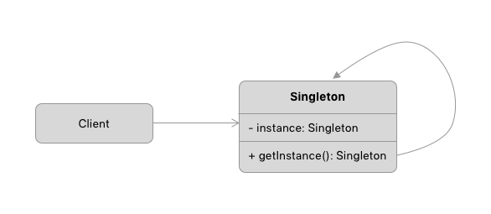
VII. Cấu trúc

Slide 9
VIII. Sử dụng Singleton Pattern
Giai quyết các bài toán cần sự ctruy cập vào ứng dụng như: Shared Resource, Logger, Confirgaration, Thread, Pool, …
Sử dụng trong một số class như: java.lang.Runtime, java.awt.Desktp.

Slide 10
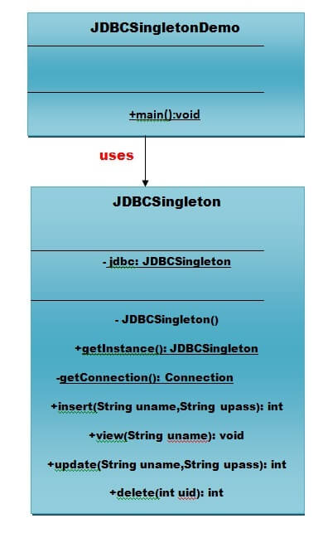
Hiểu về mô hình Singleton Pattern

Slide 11
IV.Những lưu ý khi sử dụng Singleton Pattern
Ta không nên hiểu máy móc Singleton này chỉ tồn tai đúng một instance, tùy vào từng trường hợp có thể có những instance khác nhau cho những mục dích khác nhau.
Những Design Pattern có thể đi cùng với Singleton như Abstract Factory, Builder, Prototype.
Bạn cần phải thận trọng với các sử lý đa luồng, vì hai luông khác nhau có thể gọi phương thức khởi tạo ở cùng một thời điểm.
Singleton là toàn cục vì vậy nếu muốn truyền một đối tượng A cho B thì ta nên cân nhắc xem có thật sự cần một đối tuownhj toàn cục không.
https://chiasekinang.com/singleton-pattern-la-gi/ Tài liệu tham khảo

